Slide 1
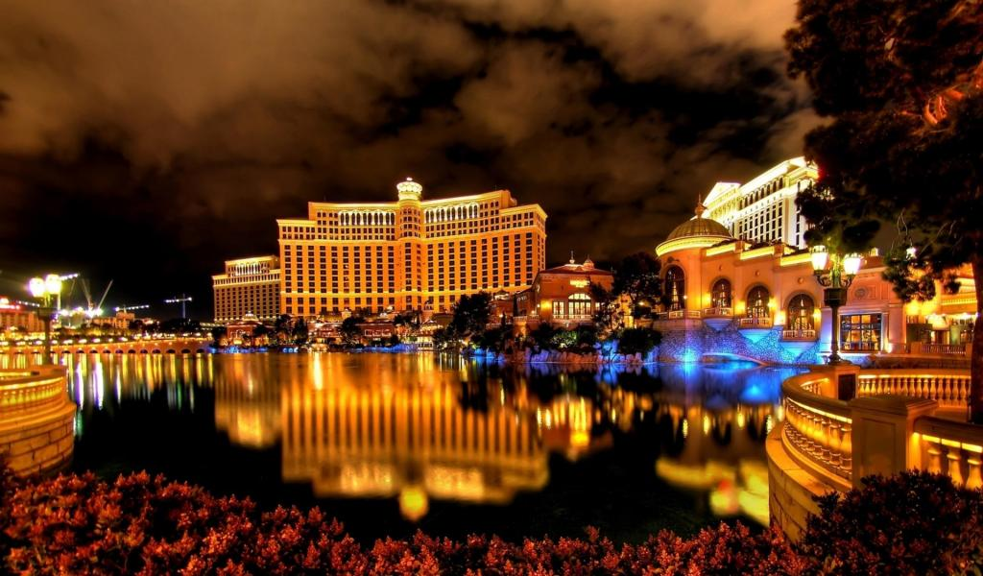
四資二 莊文翊

Slide 2

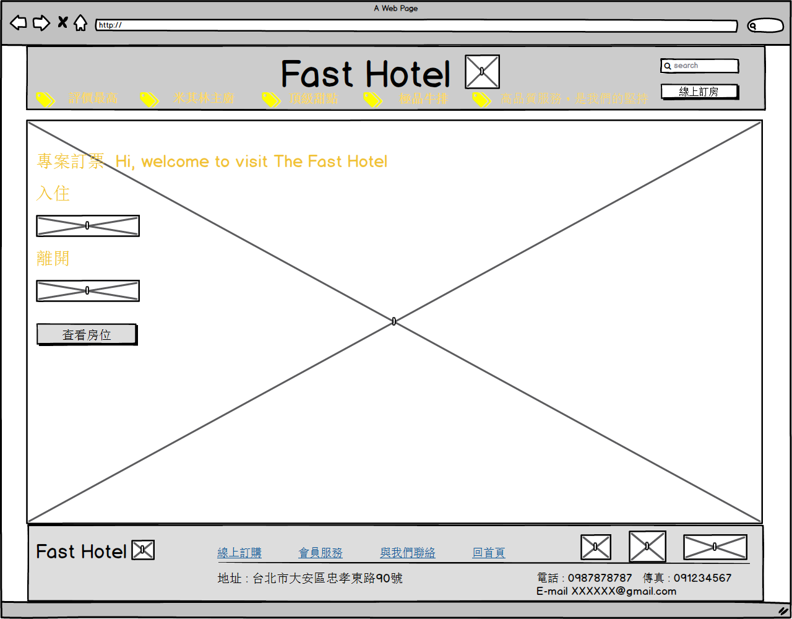
主導覽列
入住情形與旅館風格
網站超連結以及icon等功能

Slide 3
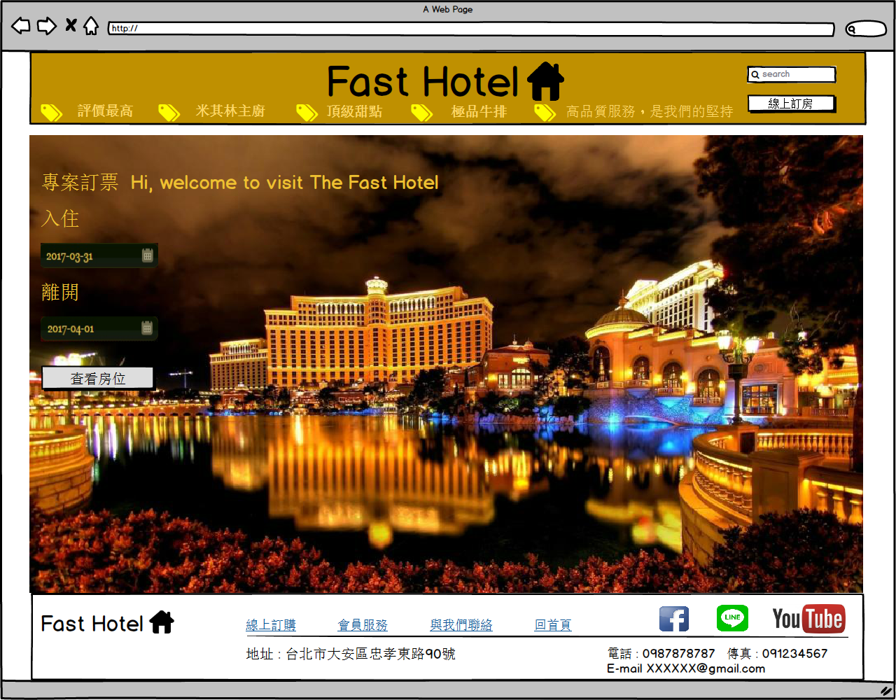
設計理念 : 讓客人能夠一目了然的看見Fast Hotel的風景，以及讓人享有高級的享受、美好的甜點、最讓人滿足還有極品牛排，客人的微笑，是我們前進8星級飯店的原動力，最好品質的服務是主人應享有的特權。
排版 : 簡單的風格，不帶有複雜的東西讓人煥然一新，為底褐色(咖啡色)--在自然界中，是常常能看見的大地顏色的一種，是橙色漸漸轉濃的時候會出現的暖色系伙伴，因此有"信賴、堅實、安全、質樸、忠實"的精神意義，同時令人聯想有"胸襟開闊、放心、信任的視覺印象，褐色(咖啡色)可說是具有釋放療癒功能的視覺能量色系。

